Slide 1
Systém zabezpečenia v hmotnej núdzi na Slovensku
VESP_Veřejná a sociální politika
Terézia Bednárová, 455982
Anna Borková, 468842
Aneta Gottwaldová, 432580
Veronika Podolská, 488365
28.2.2019

Slide 2
Osnova
Predstavenie krajiny a témy
Čo je hmotná núdza
Systém zabezpečenia v hmotnej núdzi - jednotlivé formy podpory
Aktuálne zmeny
Porovnanie s ČR

Slide 3
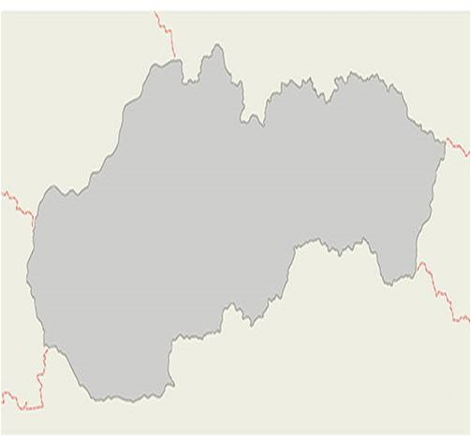
Slovensko
5,4 mil. obyv.
republika, prezident
jednokomorový parlament
výkonný orgán vláda
dominantná ľavicová strana SMER-SD
fiškálna politika -> verejné výdaje -> pomoc v hmotnej núdzi
redistribúcia

Slide 4
...hmotná núdza?
Hmotná núdza je stav, keď príjem členov domácnosti nedosahuje sumy životného minima a členovia domácnosti si nevedia alebo nemôžu zabezpečiť alebo zvýšiť príjem
vlastnou prácou,
výkonom vlastníckeho práva k majetku,
uplatnením nárokov
Životné minimum je spoločensky uznaná minimálna hranica príjmov fyzickej osoby, pod ktorou nastáva stav jej hmotnej núdze. Považuje sa zaň (od 1.7.2018) suma alebo úhrn súm:
205,07 € mesačne, ak ide o jednu plnoletú fyzickú osobu,
143,06 € mesačne, ak ide o ďalšiu spoločne posudzovanú plnoletú fyzickú osobu,
93,61 € mesačne, ak ide o nezaopatrené dieťa alebo zaopatrené neplnoleté dieťa.
Sumy sa upravujú opatrením MPSVR vždy k 1. júlu buď na základe koeficientu rastu čistých peňažných príjmov na osobu, alebo koeficientu rastu životných nákladov nízkopríjmových domácností.

Slide 5
Formy podpory
Pomoc v hmotnej núdzi je
dávka v hmotnej núdzi
ochranný príspevok
aktivačný príspevok
príspevok na nezaopatrené dieťa
príspevok na bývanie
Poskytnutá pomoc = rozdiel medzi úhrnom súm pomoci v hmotnej núdzi, na ktoré má domácnosť nárok a úhrnom súm príjmu
Právne vzťahy pri poskytovaní pomoci v hmotnej núdzi upravuje zákon č. 417/2013 Z.z. o pomoci v hmotnej núdzi a o zmene a doplnení niektorých zákonov.
Tento zákon upravuje aj právne vzťahy pri poskytovaní:
osobitného príspevku
jednorazovej dávky v hmotnej núdzi
Počet pob. PHN so spoločne posudz. osobami | Počet obyvateľov k 31.12.2017 | Podiel osôb v HN z počtu obyvateľov v %
148 460 | 5 443 120 | 2,73

Slide 6
Inštitucionálne zabezpečenie:
MPSVR
Ústredie práce, soc. vecí a rodiny
46 úradov práce, soc. vecí a rodiny
obce (jednorazový príspevok)
Pomoc v hmotnej núdzi a osobitný príspevok poskytujú úrady práce, sociálnych vecí a rodiny a sú financované zo štátneho rozpočtu.
Jednorazovú dávku v hmotnej núdzi poskytujú obecné a mestské úrady a financujú sa z rozpočtu miest a obcí.
Žiadosť o pomoc v hmotnej núdzi a osobitný príspevok sa podáva (osobne/elektronicky) na úrade práce, sociálnych vecí a rodiny podľa miesta trvalého pobytu občana.
*ukážka

Slide 7
Zdroj: autor na základe údajov Ministerstva financií SR dostupných na http://www.rozpocet.sk/web/#/prehlad

Slide 8
dávka v hmotnej núdzi
61,60 € mesačne .... jednotlivec
117,20 € mesačne .... jednotlivec 1-4 deťmi
107,10 € mesačne .... dvojica bez detí
160,40 € mesačne .... dvojica s 1-4 deťmi
171,20 € mesačne .... jednotlivec s viac ako 4 deťmi
216,10 € mesačne .... dvojica s viac ako 4 deťmi
Dávka sa znižuje o 61,60€ za každého plnoletého člena domácnosti, ktorý 32 hodín mesačne nevykonáva práce v právnom vzťahu, ktorý zakladá nárok na príjem zo závislej činnosti alebo 32 hodín mesačne nevykonáva menšie služby pre obec, prípadne dobrovoľnícku činnosť.

Slide 9
príspevky k dávke
ochranný príspevok (63,07€ / 34,69€ / 13,50€)
na zabezpečenie osobných výdavkov člena domácnosti, ktorý nemá možnosť zabezpečiť si príjem alebo zvýšiť si príjem vlastnou prácou
aktivačný príspevok (63,07€)
na podporu získania, udržania, prehĺbenia alebo zvýšenia vedomostí, odborných zručností, praktických skúseností, pracovných návykov na účely zvýšenia pracovného uplatnenia na trhu práce
príspevok na nezaopatrené dieťa (17,20€)
na podporu výchovy, vzdelávania a všestranného rozvoja dieťaťa v domácnosti, ktoré riadne plní povinnú školskú dochádzku
príspevok na bývanie (55,80€ / 89,20€)
na čiastočnú úhradu nákladov spojených s bývaním

Slide 10
osobitný príspevok (126,14€ a 63,07€)
osobe, ktorej vznikol pracovný pomer a bola predchádzajúcich 12 mesiacov nezamestnaná, a je členom domácnosti, ktorej sa poskytuje pomoc v hmotnej núdzi
jednorazová dávka (max. 3x suma životného minima)
čiastočná úhrada mimoriadnych výdavkov členov domácnosti, ktorým sa poskytuje pomoc v hmotnej núdzi, najmä na zabezpečenie nevyhnutného ošatenia, bielizne, obuvi, nevyhnutného vybavenia domácnosti
dotácie na podporu výchovy dieťaťa
dotáciu na podporu výchovy k stravovacím návykom dieťaťa (1,20€)
dotácia na podporu výchovy k plneniu školských povinností dieťaťa ohrozeného sociálnym vylúčením (33,20€)

Slide 11
právna úprava
Zákon č. 417/2013 Z.z. o pomoci v hmotnej núdzi
...ktorým sa zrušil zákon č. 599/2003 Z. z. o pomoci v hmotnej núdzi
...ktorým sa zrušil zákon č. 300/1999 Z. z. o príspevku na bývanie
Zákon č. 601/2003 Z. z. o životnom minime a o zmene a doplnení niektorých zákonov v znení neskorších predpisov
Opatrenie Ministerstva práce, sociálnych vecí a rodiny SR o úprave súm životného minima
Zákon č. 544/2010 Z.z. o dotáciách v pôsobnosti Ministerstva práce, sociálnych vecí a rodiny Slovenskej republiky v znení zákona č. 393/2012 Z. z.
Novely zákonov č. 417/2013 a 544/2010

Slide 12
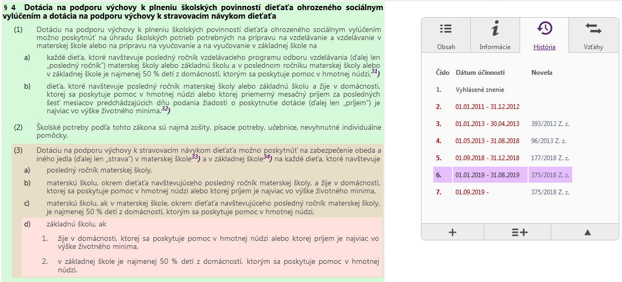

Slide 13
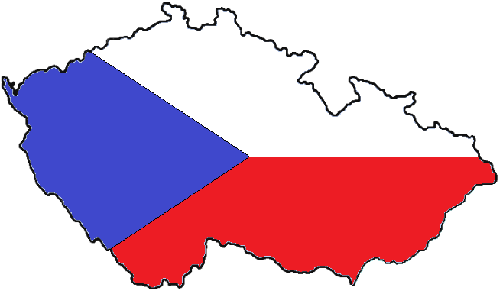
Porovnanie s ČR
príspevok na živobytie
doplatok na bývanie
mimoriadna okamžitá pomoc
rozlišovanie existenčného a životného minima
paušál vs. individuálne stanovenie výšky dávky

Slide 14
Otázky k diskusii
Aké vidíte pozitíva/negatíva slovenského systému zabezpečenia v hmotnej núdzi?
Aký je váš názor na „obedy zadarmo“ - novelu zákona o dotáciách?

Slide 15
Zdroje
HAMERNÍKOVÁ, B., MAAYTOVÁ, A. et al. Veřejné finance. 2. vyd. Praha: Wolters Kluwer ČR, 2010. 340 s.
MPSV ČR. Dostupné na https://www.mpsv.cz/cs/5
MPSVR SR. Dostupné na https://www.employment.gov.sk/sk/rodina-socialna-pomoc/hmotna-nudza/
ÚPSVR. Dostupné na https://www.upsvr.gov.sk/
ÚPSVR, Oddelenie štatistiky a zberu údajov. Mesačná štatistika o počte poberateľov sociálnych dávok a dotácií a čerpaných finančných prostriedkoch, december 2018. Dostupné na https://www.upsvr.gov.sk/statistiky/socialne-veci-statistiky/2018/2018-socialne-davky.html?page_id=771091
Zákon č. 417/2013 Z.z. o pomoci v hmotnej núdzi a o zmene a doplnení niektorých zákonov. Dostupné na https://www.slov-lex.sk/pravne-predpisy/SK/ZZ/2013/417/20170501
Zákon č. 601/2003 Z. z. o životnom minime a o zmene a doplnení niektorých zákonov Dostupné na https://www.zakonypreludi.sk/zz/2003-601
Zákon č. 544/2010 Z.z. o dotáciách v pôsobnosti Ministerstva práce, sociálnych vecí a rodiny Slovenskej republiky v znení zákona č. 393/2012 Z. z. Dostupné na https://www.zakonypreludi.sk/zz/2010-544

